Slide 1


Modelo para Predicción de Precios de Inmuebles
Programación Avanzada - Grupo 8 El Chavo -2025
Alumnos: Maximiliano Rosanda – Carina Acosta–- Jorge Zarate

Slide 2
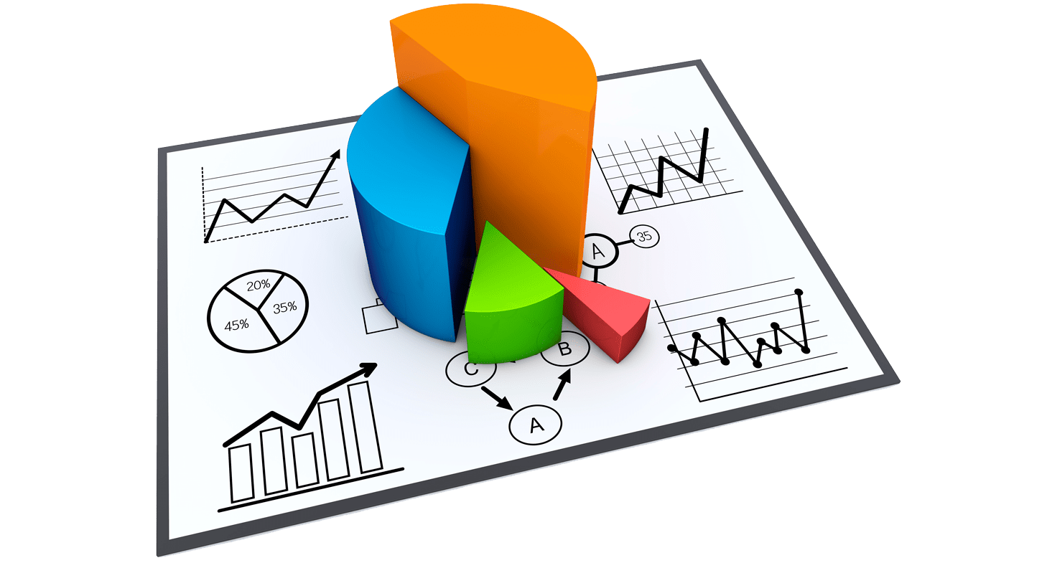

Modelo para Predicción de Precios de Inmuebles
Problema
Los inversores necesitan evaluar si el precio publicado de una propiedad representa una oportunidad de negocio o está sobrevalorado.
Objetivo
Estimar el valor real de mercado mediante Machine Learning para detectar oportunidades de inversión comparando precio predicho vs publicado.
Propuesta de Valor
USD
Detectar propiedades subvaloradas Maximizar retorno de inversión

Slide 3
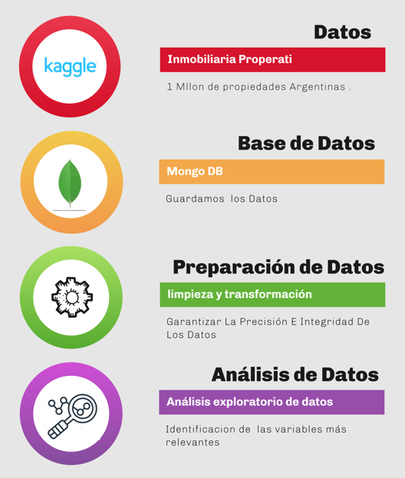
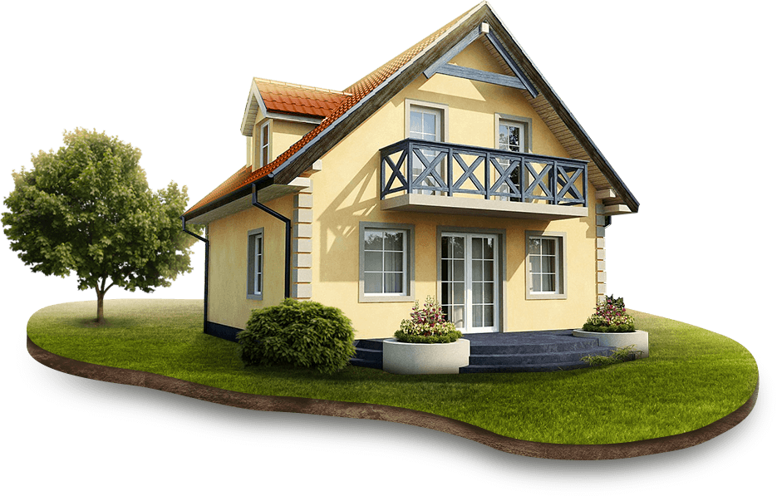
Para encontrar oportunidades de negocio en el mercado inmobiliario
El propósito del modelo es predecir con precisión el precio real de una propiedad en base a sus características.

Slide 4



Flujo de Datos: de Kaggle a MongoDB Atlas
Fuente de datos
Dataset público “Properati Argentina” (Kaggle).
+1 millón de registros de propiedades en Argentina.
Procesamiento en Python
Exploración inicial con Pandas.
Filtrado por:
País: Argentina
Operación: Venta
Moneda: USD
Tipo de propiedad: Casa, Departamento, PH
Carga a MongoDB Atlas
Dataset limpio y recortado se guarda como colección: properati_data_trimmed
Cada fila del DataFrame se transforma en un documento JSON.

Slide 5

Colección properati_data_trimmed
Objetivo de la colección
Guardar el dataset filtrado y sin outliers.
Permitir reutilizar los mismos datos para futuros experimentos y APIs.
Estructura de los documentos
Ejemplo de campos:
price (USD)
surface_total, surface_covered
bedrooms, bathrooms
latitude, longitude
region, city_neighborhood
property_type
Se reemplazan NaN de Pandas por None para compatibilidad con BSON

Slide 6

Ventajas de guardarlo en MongoDB
Acceso rápido desde notebooks, scripts o una futura API.
Posibilidad de aplicar filtros complejos directamente en la base.
Base común para todo el equipo (no dependemos del CSV local).

Slide 7
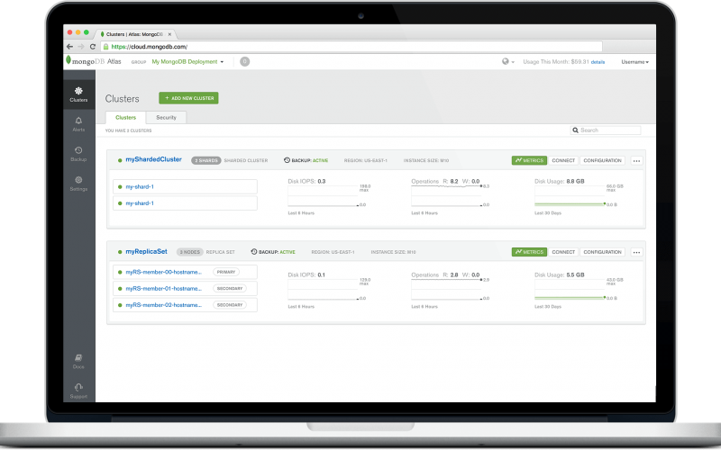
Registro de Resultados del Modelo en MongoDB
Colección de resultados
modelo_seleccionado_resultados
Guarda:
modelo: "RandomForestRegressor"
mae, rmse, r2
n_muestras_train, n_muestras_test
fecha_evaluacion
es_modelo_seleccionado: true

Slide 8

modelo_seleccionado_configuracion
Guarda:
Hiperparámetros (n_estimators, max_depth, etc.)
Listado de features numéricas y categóricas
Descripción del preprocesamiento
Para numéricas:
Imputación con la mediana (SimpleImputer(strategy="median")).
Escalado con StandardScaler (media 0, desvío 1).
Para categóricas:
Imputación con el valor más frecuente.
Codificación con OneHotEncoder.
dataset_origen: "data_trimmed"

Slide 9

¿Por qué es importante?
Permite versionar experimentos.
Podemos reconstruir exactamente cómo se entrenó el modelo.
Facilita un futuro despliegue en producción.

Slide 10

Pipeline de Entrenamiento y Ejecución del Modelo
Definición de features
Numéricas: surface_total, surface_covered, bedrooms, bathrooms, latitude, longitude.
Categóricas: region, city_neighborhood, property_type.
Preprocesamiento con ColumnTransformer
Numéricas:
SimpleImputer(median)
StandardScaler
Categóricas:
SimpleImputer(most_frequent)
OneHotEncoder(handle_unknown="ignore")

Slide 11

Entrenamiento del modelo
train test split (80% train / 20% test, random_state=42).
Pipeline completo:
preprocessor → RandomForestRegressor
Se entrena con pipeline.fit(X_train, y_train).
Ejecución
Predicciones: y_pred = pipeline.predict(X_test)
Cálculo de métricas:
MAE, RMSE, R²
Los valores finales se guardan en MongoDB (colección de resultados).

Slide 12
Metodología y Modelos
Random Forest Regressor
✓ Ensamble de árboles de decisión
✓ Robusto ante outliers
✓ MAE: ~26,000 USD ✓ RMSE: ~53,000 USD
Gradient Boosting Regressor
✓ Optimización secuencial
✓ Alta precisión
✓ MAE: ~45,000 USD
✓ RMSE: ~53,000 USD
Comparación de modelos (MAE, RMSE, R²):
Modelo | MAE | RMSE | R2
RandomForestRegressor | 26.641.146.349 | 53.736.279.413 | 0.887172
GradientBoostingRegressor | 45.426.326.842 | 75.361.437.109 | 0.778088

Slide 13
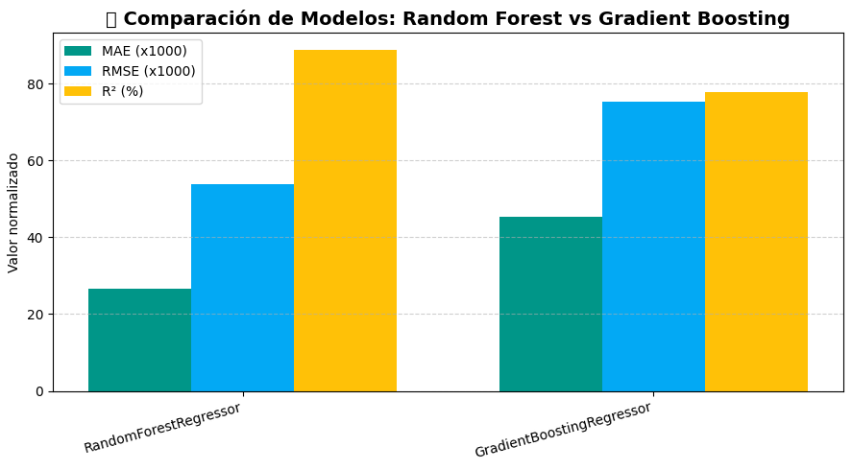
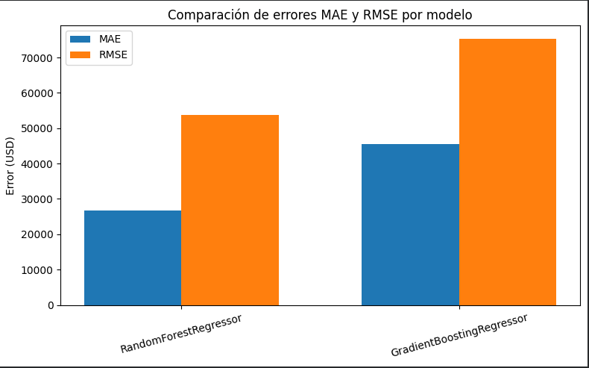
Comparación de Modelos
Conclusión:
Random Forest Regressor muestra mejor desempeño con menor MAE y RMSE, y mayor R².
Seleccionado como modelo principal.

Slide 14

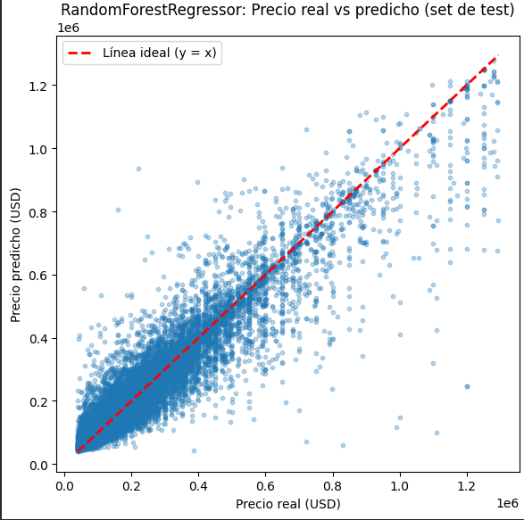
Resultados: Precio Real vs Predicho
La mayoría de los puntos se agrupa alrededor de la diagonal, lo que indica un buen ajuste general del modelo. En conjunto, la forma de la nube de puntos es coherente con las métricas obtenidas (R² ≈ 0,89)..

Slide 15
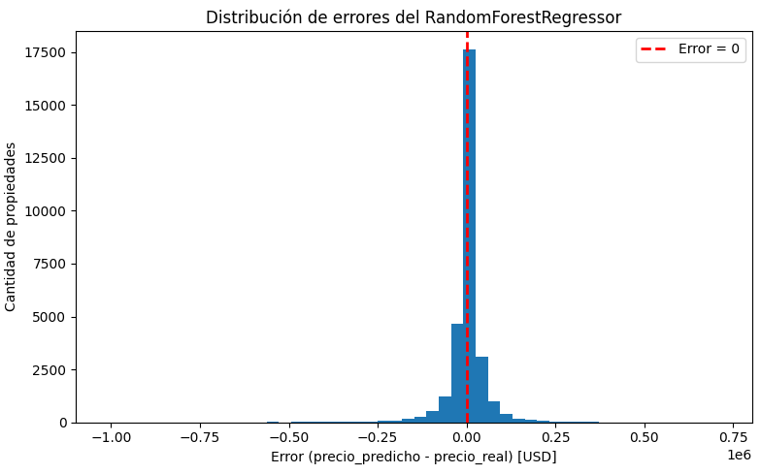
ERRORES (RESIDUOS) DEL RANDOM FOREST
las predicciones se concentran en torno al error cero, no presenta un sesgo claro a sobrestimar los precios. La distribución es relativamente simétrica y con un pico muy marcado cerca de 0, coherente con el MAE obtenido (≈ 26.000 USD). Se aprecian colas hacia errores más grandes, o propiedades atípicas (inmuebles de muy alto valor o con características poco frecuentes).

Slide 16
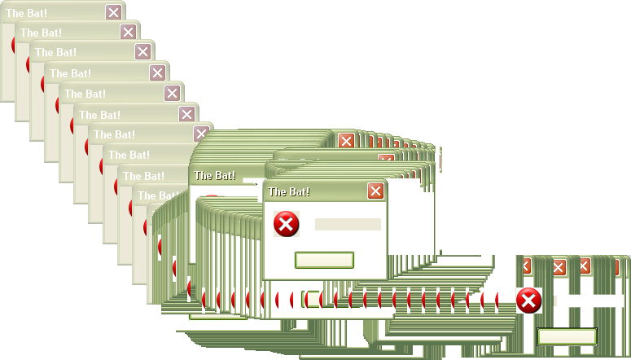
El Error Absoluto en Casos individuales
Inmuebles de valores medios y bajos, El error absoluto es reducido
(del orden de 2.000 a 5.000 USD).
Inmuebles de alto valor el error absoluto puede crecer de forma importante
(diferencias de 90.000 a 160.000 USD en propiedades de 400.000–800.000 USD).
Precio Real | Precio Predicho | Error Absoluto
520000.0 | 478876.500000 | 41123.500000
115000.0 | 94064.333333 | 20935.666667
118000.0 | 102017.037241 | 15982.962759
98000.0 | 102958.052143 | 4958.052143
430000.0 | 241275.000000 | 188725.000000
64389.0 | 61727.356667 | 2661.643333
178000.0 | 185391.333333 | 7391.333333
145000.0 | 136366.150794 | 8633.849206
159000.0 | 104501.500000 | 54498.500000
73000.0 | 73185.430241 | 185.430241

Slide 17

Conclusión Final
Fortalezas del Modelo
✓ Excelente precisión en segmento bajo-medio (90-96%)
✓ Sin sesgo sistemático de sobre/sub estimación
✓ MAE aceptable: ~$26,000 USD
✓ Distribución de errores concentrada cerca de cero
Áreas de Mejora
⚠ Propiedades de lujo: error más alto (~$78k)
⚠ Casos atípicos difíciles de predecir
⚠ Necesita más datos de segmento alto
⚠ Variables cualitativas no capturadas
El modelo demuestra ser altamente efectivo para el segmento medio del mercado inmobiliario, permitiendo identificar oportunidades de inversión con confianza. Se recomienda continuar mejorando las predicciones para propiedades de alto valor mediante la incorporación de más datos y variables cualitativas.

Slide 18

¡Gracias por su atención!

